Slide 1
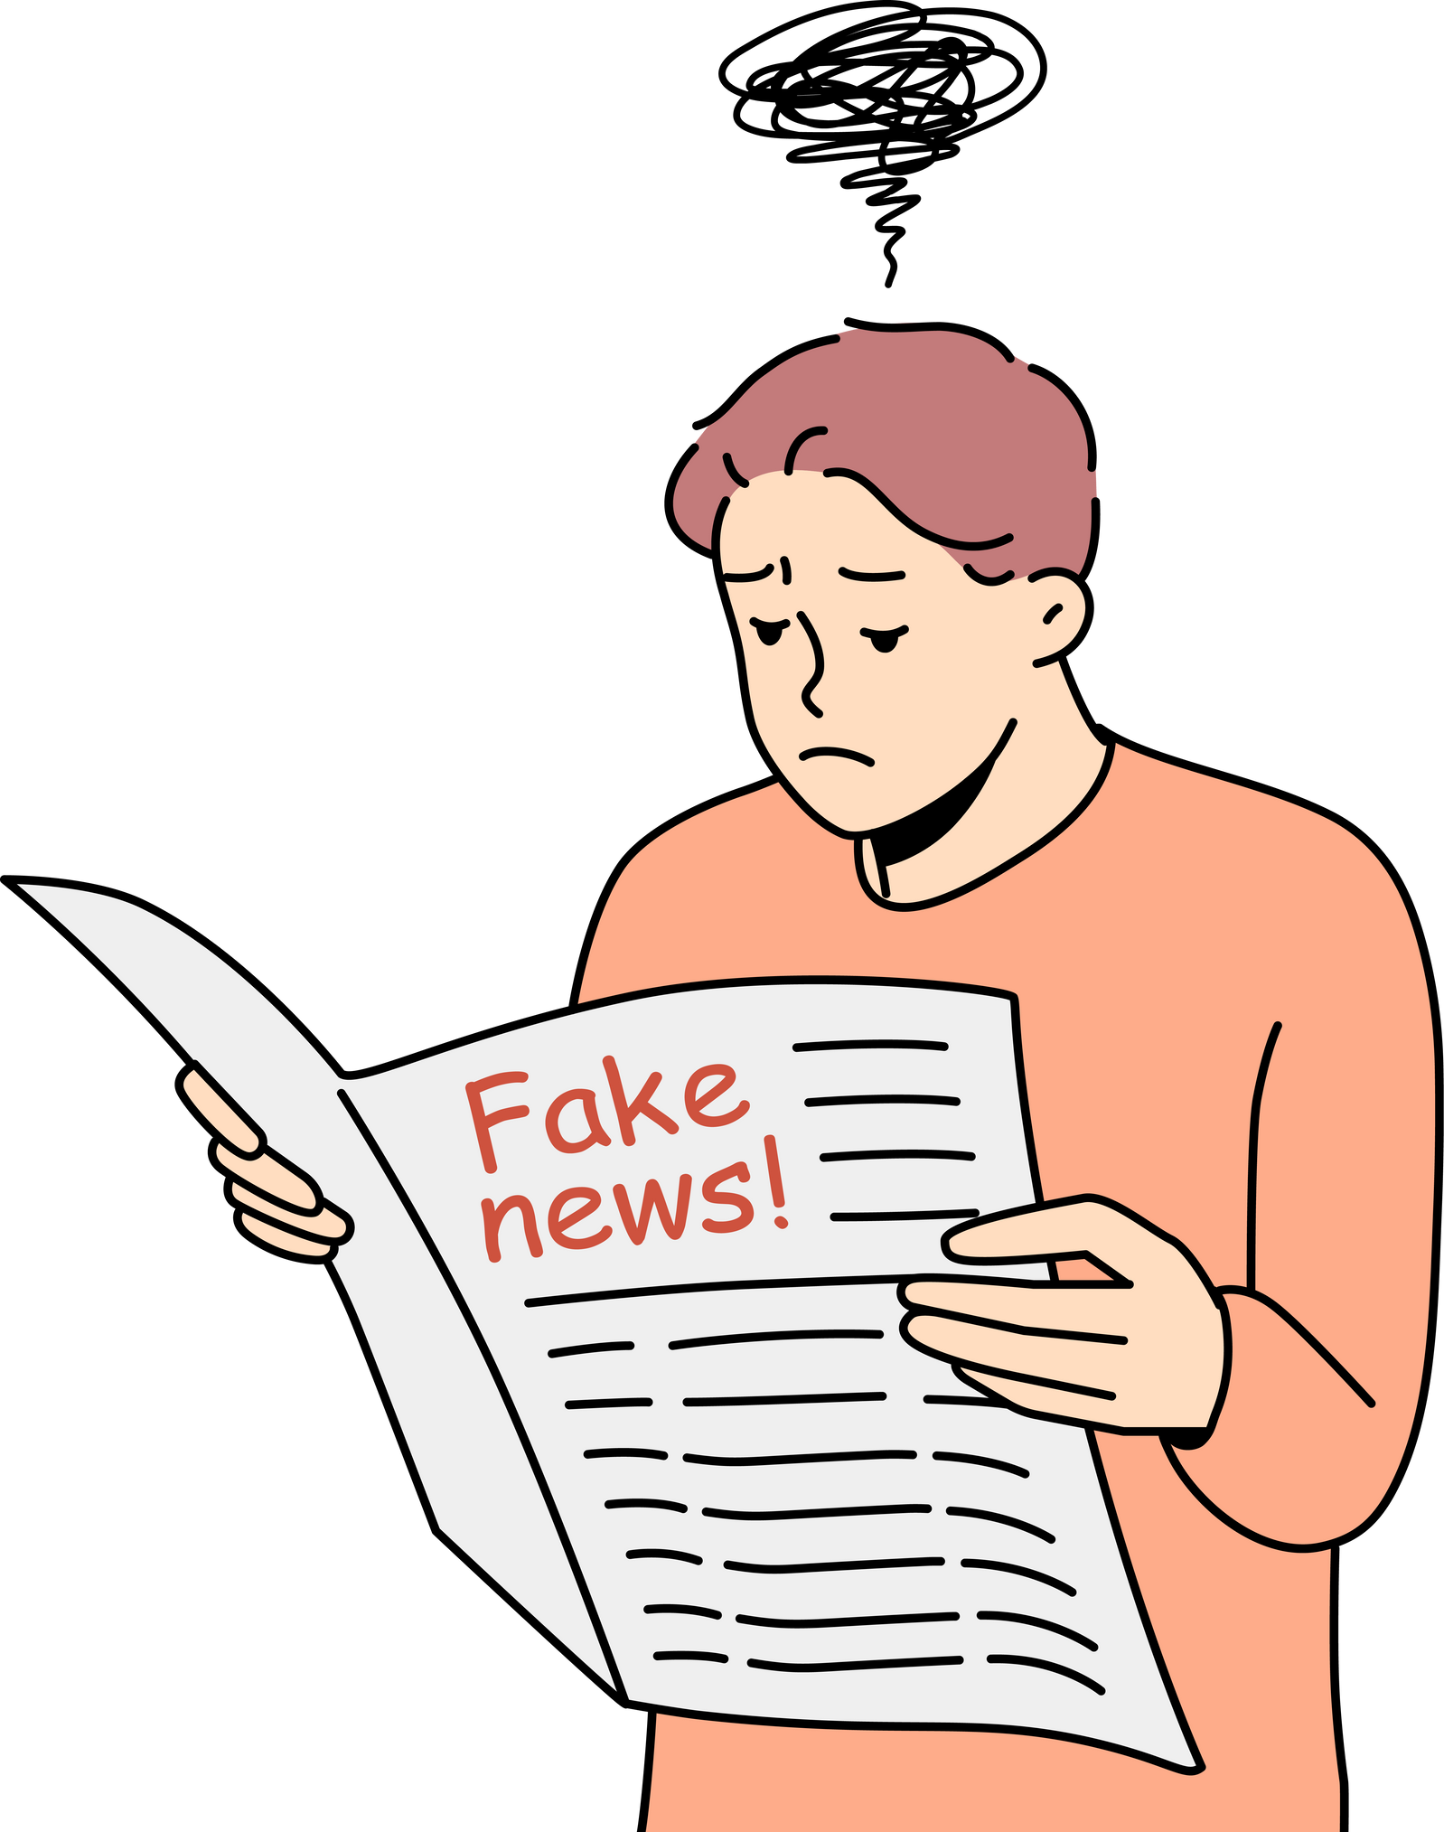


Ve světě dezinformací

Slide 2
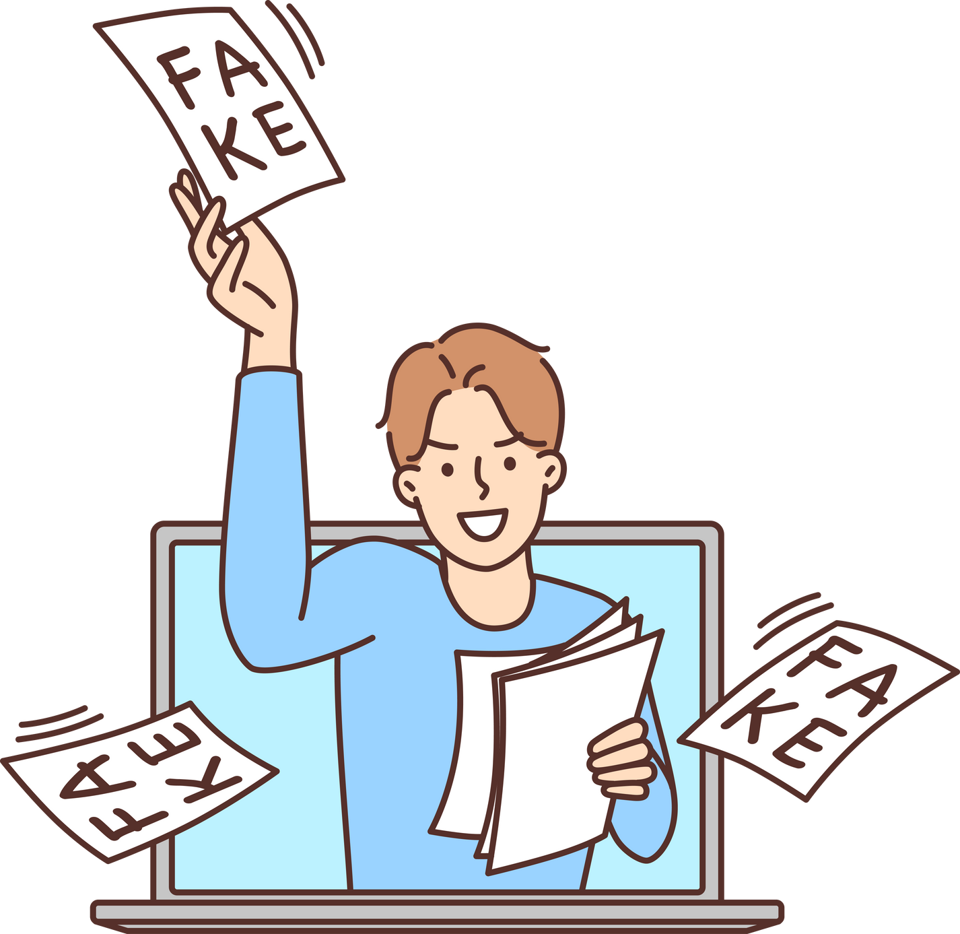
Co budeme dnes dělat?
  Znáte tyto falešné zprávy?
  Proč jsou dezinformace tak rozšířené?
  Dezinformace, misinformace, hoaxy, fake news...
  Kdo šíří falešné zprávy a proč?
  Typy falešných zpráv

Slide 3
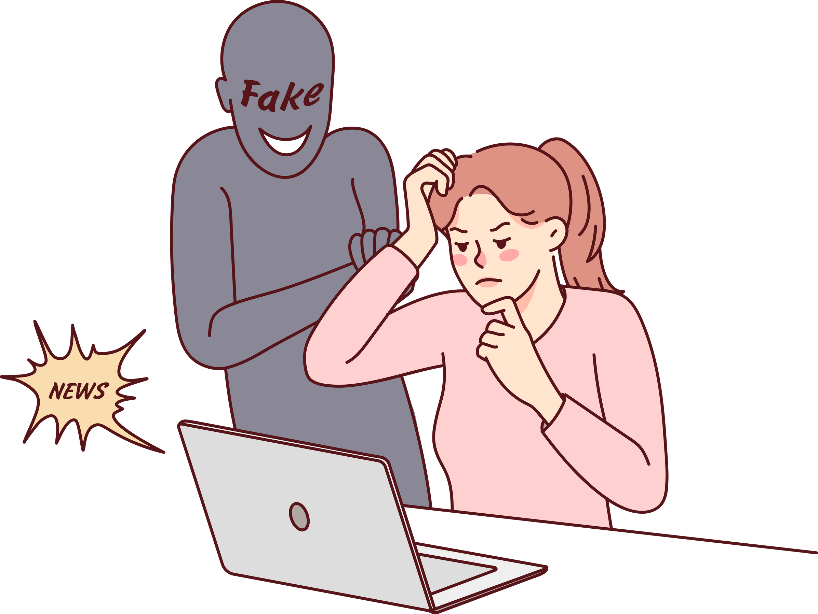
S jakými falešnými zprávami jste se setkali?

Slide 4

Euromýty

Slide 5

Evropská unie zakázala příliš křivé banány.

Slide 6

Evropská unie zakázala vyrábět rum.

Slide 7
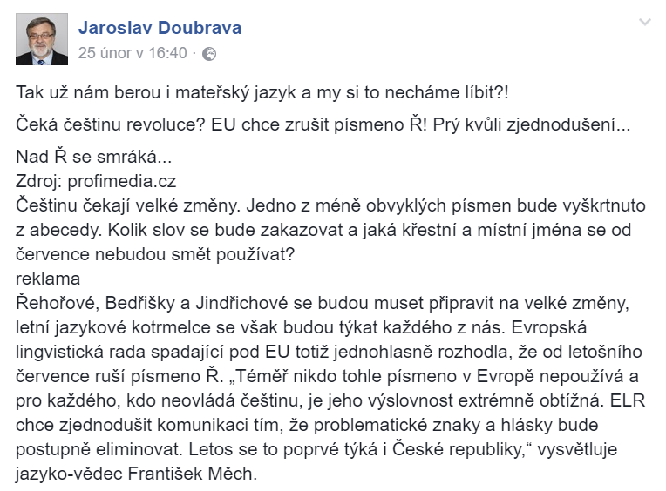
Evropská unie chtěla zakázat písmeno Ř.

Slide 8
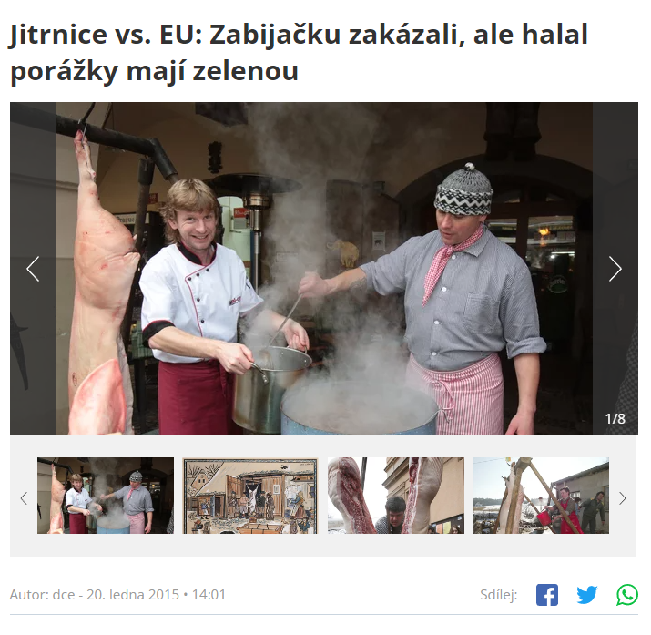
Evropská unie zakázala české zabijačky.

Slide 9

Městské legendy

Slide 10
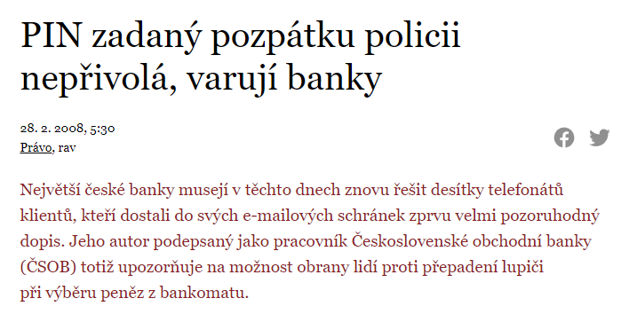
V případě nebezpečí zadejte v bankomatu opačně pin. Zavoláte tak policii.

Slide 11
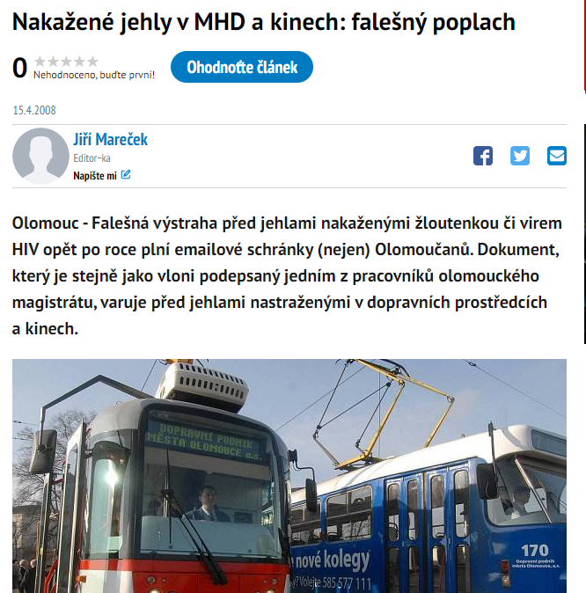
V sedačkách v kinech / v MHD jsou zapíchnuté jehly, ve kterých je vir HIV.

Slide 12
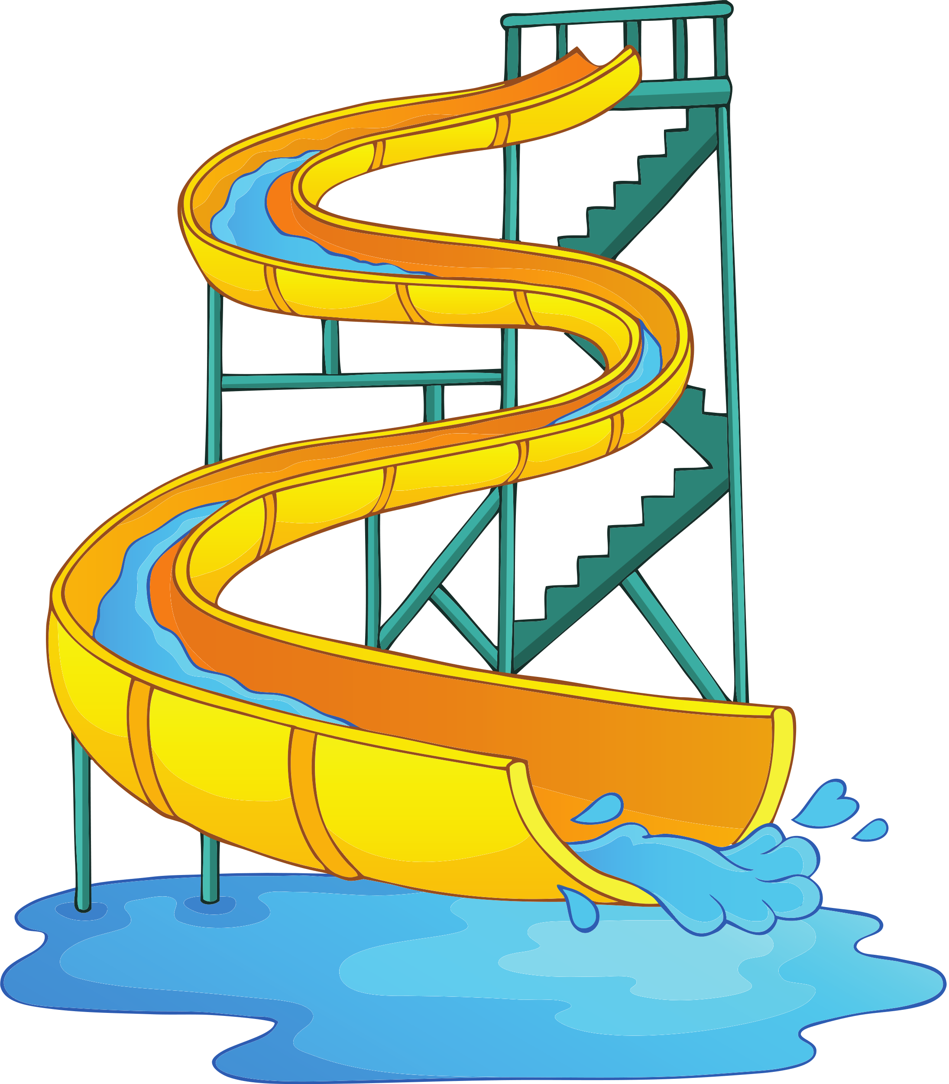
V tobogánech jsou zapíchnuté žiletky.

Slide 13
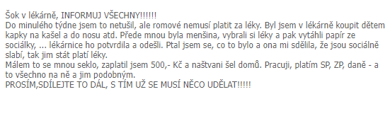
Romové nemusí platit za léky.

Slide 14

Světové události, politika

Slide 15
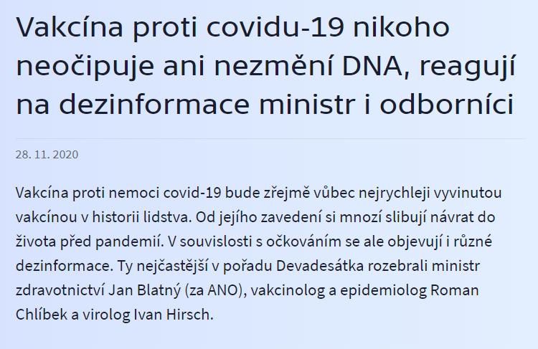
Očkování proti covid-19 mělo sloužit k očipování lidstva.

Slide 16
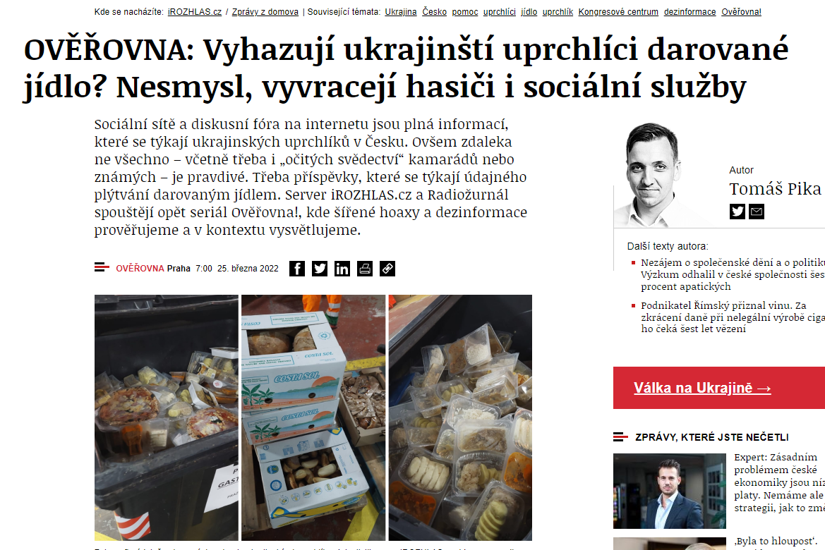
Ukrajinci vyhazují jídlo.

Slide 17
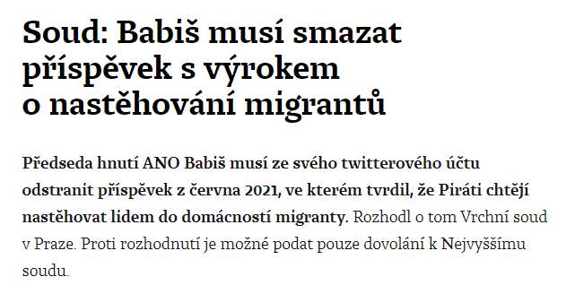
Piráti chtěli nastěhovat migranty do bytů.

Slide 18

Falešné zprávy se šíří častěji
  Cílí na emoce znechucení a překvapení.
  Záleží na tématu: nejvíce se šíří zprávy o politice.
  Zprávu šíříme, protože je nová: šíříme je, aby všichni byli v obraze.
Notes:
https://news.mit.edu/2018/study-twitter-false-news-travels-faster-true-stories-0308

Slide 19



Falešné zprávy se obalují okolo nových společenských témat
  Uprchlíci a migranti (2015 vs. 2021)
  Válka na Ukrajině
  Evropská unie
  Covid-19
  Politické novinky všeobecně
Notes:
https://news.mit.edu/2018/study-twitter-false-news-travels-faster-true-stories-0308

Slide 20
Dezinformace
Záměrně vytvořená falešná zpráva za účelem oklamat čtenáře/diváka/posluchače.
Misinformace
Nezáměrně vytvořená falešná zpráva vzniklá například omylem, špatnou interpretací apod.
Hoax
Falešná zpráva za účelem někoho vystrašit, ale také pobavit. Šíří se většinou řetězovým e-mailem.
Fake news
V podstatě jiné označení pro dezinformace, většinou v souvislosti s velkými médii.
Notes:
https://news.mit.edu/2018/study-twitter-false-news-travels-faster-true-stories-0308

Slide 21

Kdo může vytvořit falešnou zprávu?
1) Kdokoliv
2) Ti, kteří z toho mají zisk
3) Ti, kteří jsou placeni
4) Média

Slide 22
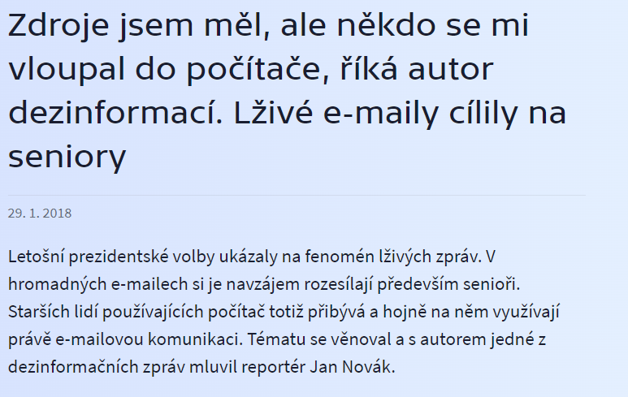
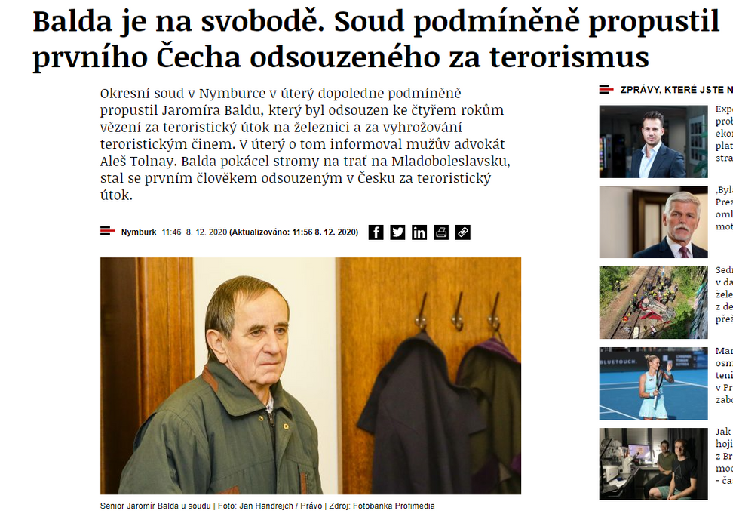
1) Kdokoliv
Záměrné lži za účelem šíření názoru
Neověřování zdrojů

Slide 23
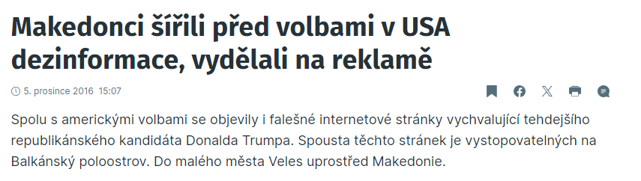
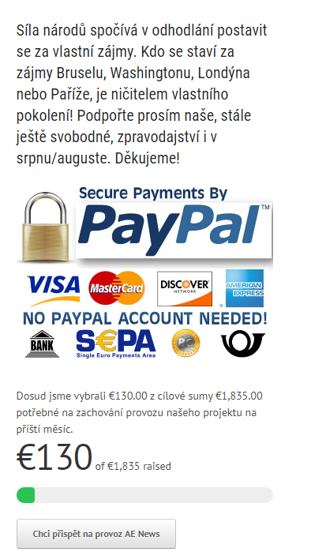
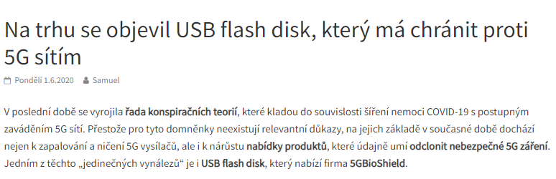
2) Ti, kteří z toho mají zisk

Slide 24
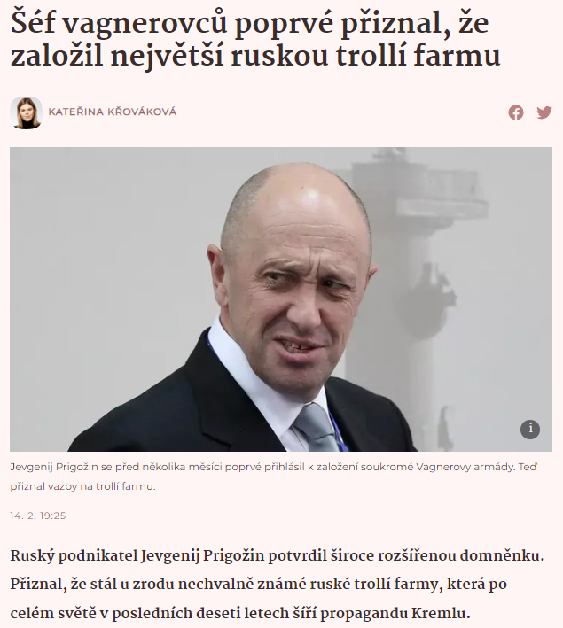
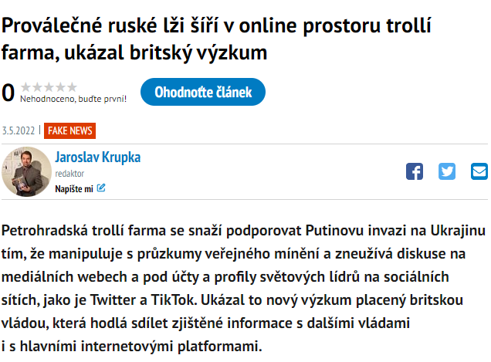
3) Ti, kteří jsou placeni

Slide 25
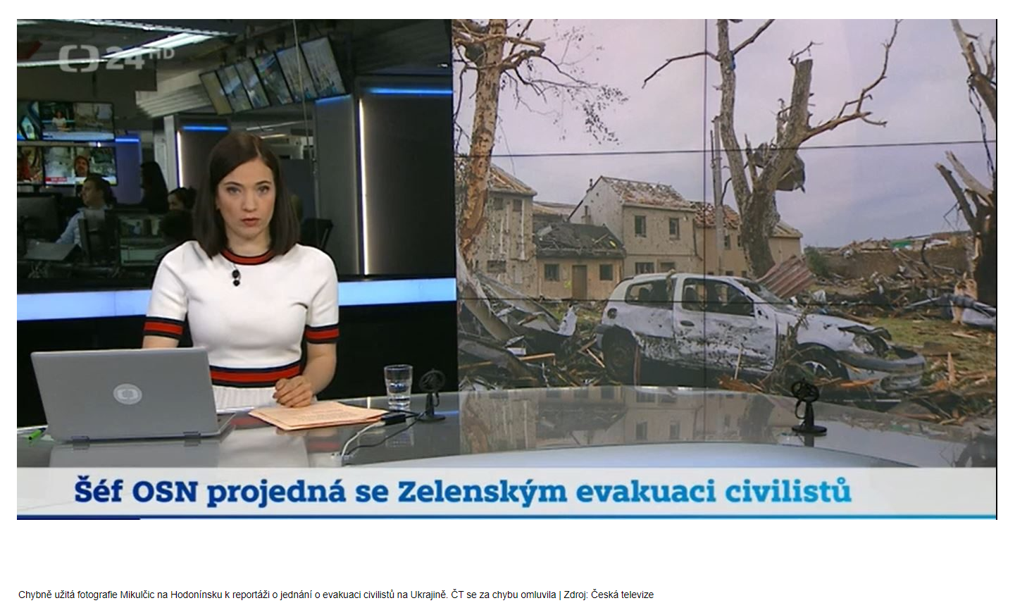
3) Média
Chyba a následná omluva

Slide 26
Jaké využívají techniky?
  Informace o tom, že nikdo jiný o dané problematice nepíše: MÉDIA MLČÍ!
  Výrazy naznačující jakési tajemství či spiknutí: TOTO VÁM TAJÍ!
  Výrazy vzbuzující emoce: MANIPULACE, KONTROLA, TO JE SÍLA, SKANDÁL.
  Apel na sdílení: SDÍLEJTE NEŽ TO SMAŽOU!
  Výrazy posilující národní cítění: A CO NA TY MY, ČEŠTI?
  Negativní nálepkování: FAŠISTÉ, NACISTÉ, EUROHUJEŘI, NEOMARXISTI, SLUNÍČKA, PRAVDOLÁSKAŘI...

Slide 27
Jak se mohou dezinformace šířit?
  Řetězové e-maily
  Sociální sítě
  Web
  Reálný život (drby a klepy)
  Videa (včetně tzv. deepfake)

Slide 28
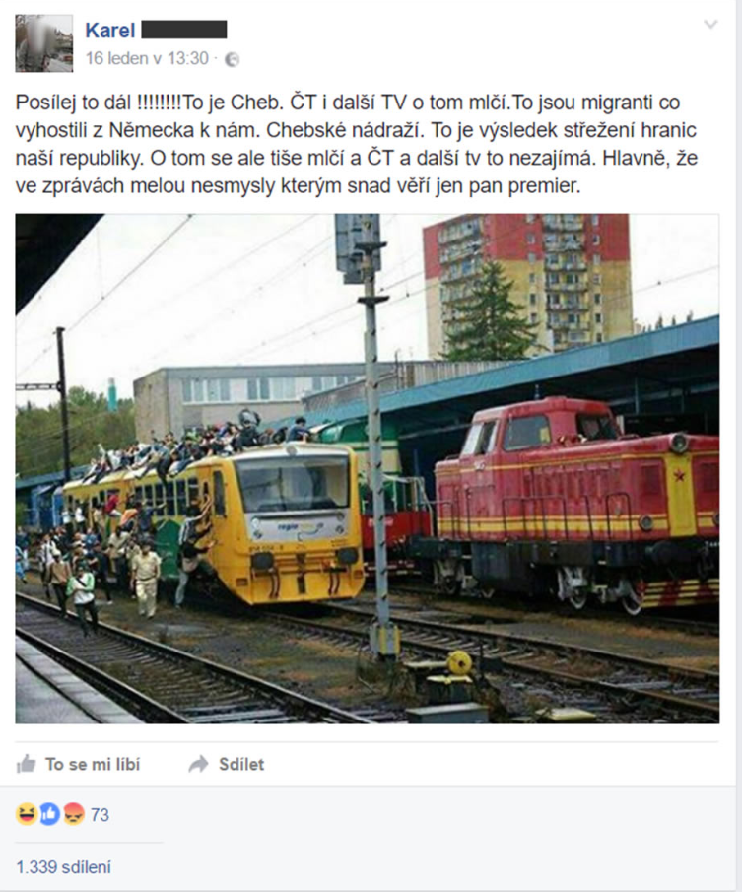
Fotomontáž

Slide 29
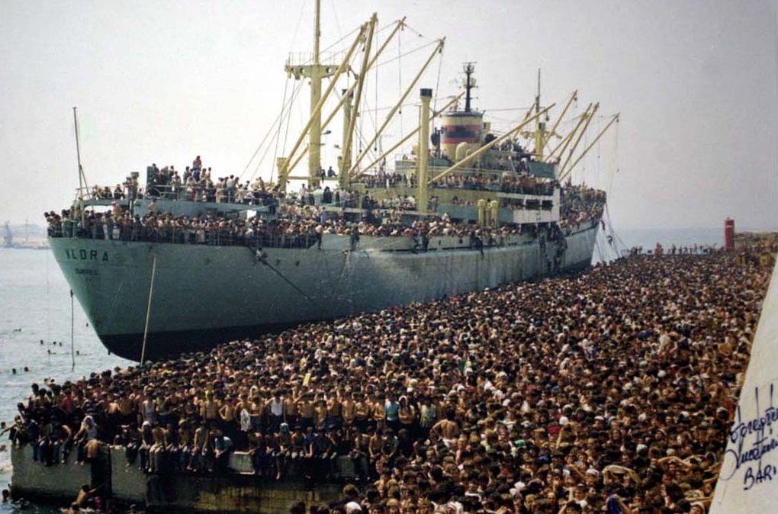
Fotka pravá, informace nepravdivé
  Fotka se šířila v roce 2015 v souvislosti s uprchlickou krizí.
  Ve skutečnosti je ale pořízena v roce 1991 a jedná se o albánské uprchlíky do Itálie po tom, co padl komunistický režim.
  Lze si ověřit na internetu podle názvu lodi: Vlora.

Slide 30
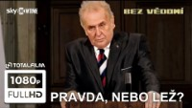
Pozor na deep fake

Slide 31
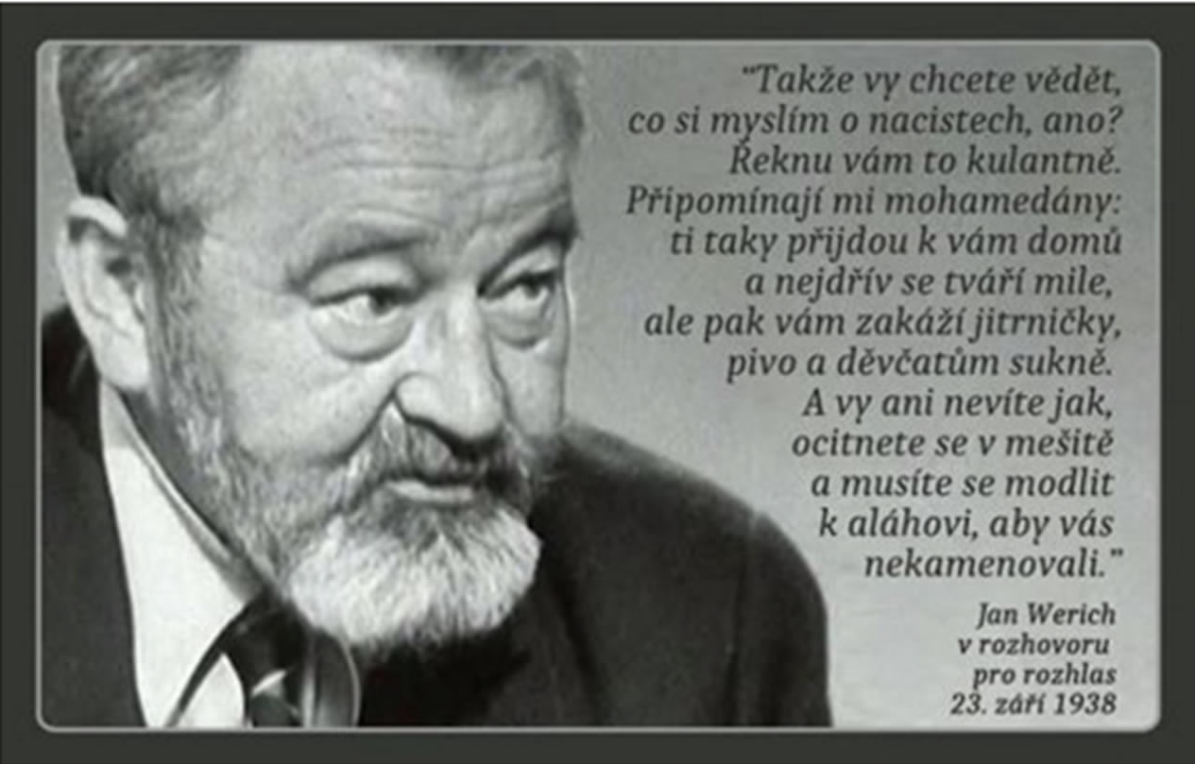
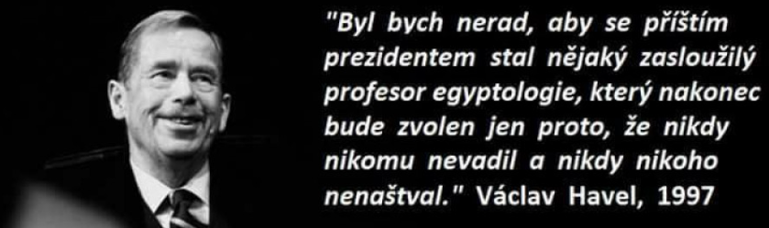
Falešné citáty

Slide 32
Obrázky
  https://www.blesk.cz/clanek/zpravy-udalosti/297507/jitrnice-vs-eu-zabijacku-zakazali-ale-halal-porazky-maji-zelenou.html
  https://www.irozhlas.cz/zpravy-domov/hoax-overovna-ukrajina-uprchlici-darovane-jidlo_2203250700_pik
  https://manipulatori.cz/hoax-lod-s-africany-v-italskem-pristavu/
  https://www.e-bezpeci.cz/images/werich_hoax.jpg
  https://manipulatori.cz/hoax-vaclav-havel-egyptologovi-aneb-tim-citatem/

Slide 33
Zdroje
  https://www.blesk.cz/clanek/zpravy-udalosti/297507/jitrnice-vs-eu-zabijacku-zakazali-ale-halal-porazky-maji-zelenou.html
  https://www.irozhlas.cz/zpravy-domov/hoax-overovna-ukrajina-uprchlici-darovane-jidlo_2203250700_pik
  https://ct24.ceskatelevize.cz/domaci/3232956-vakcina-proti-covidu-19-nikoho-neocipuje-ani-nezmeni-dna-reaguji-na-dezinformace
  https://www.irozhlas.cz/zpravy-domov/jaromir-balda-teroristicky-utok-stromy-koleje_2012081146_pj
  https://ct24.ceskatelevize.cz/domaci/2375818-zdroje-jsem-mel-ale-zrovna-vcera-mi-zmizely-rika-autor-dezinformaci-lzive-e-maily
  https://www.idnes.cz/zpravy/zahranicni/makedonie-parlamentni-volby-falesne-zpravodajske-servery.A161205_125600_zahranicni_aba

Slide 34
Zdroje
  https://www.seznamzpravy.cz/clanek/zahranicni-sef-vagnerovcu-poprve-priznal-ze-zalozil-nejvetsi-ruskou-trolli-farmu-225694
  https://www.denik.cz/ze_sveta/fake-news-troli-tovarna-petrohrad-ukrajina-rusko.html
  Deepfake ukázka: https://www.youtube.com/watch?v=FzMnDwpKJrI&t=17s

